Slide 1
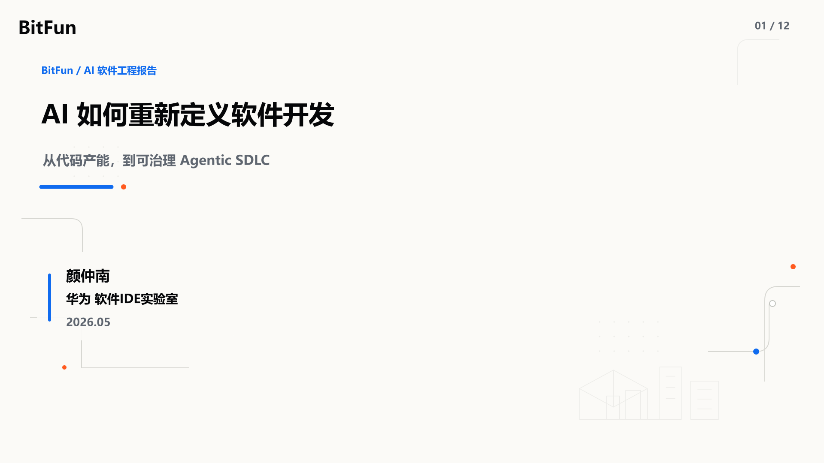
Notes:
第 1 页：AI 如何重新定义软件开发 建议时长：约 0.5 分钟 讲述目标：建立主旨：BitFun 是入口，核心问题是如何把 AI 高速产出变成可验证、可治理、可复盘的交付系统。 可选提问：当代码生成不再稀缺，软件工程真正稀缺的是什么？ 讲稿：各位好，今天分享的主题是《AI 如何重新定义软件开发》。我会以 BitFun 的一段真实开发经验为入口，但重点不是复盘项目细节，也不是比较哪个工具更强。真正想讨论的是：当 AI 已经能显著放大代码产出以后，软件工程需要怎样升级，才能把这份速度变成稳定的交付能力。今天的主线可以概括成一句话：从代码产能，到可治理 Agentic SDLC。也就是说，AI 不只是帮人写代码，而是逐步进入需求理解、设计、实现、测试、评审、发布和复盘这些环节；相应地，团队要建设上下文、隔离执行、证据包、阶段门禁和反馈学习环，让概率性的执行过程收敛成可判断的工程结果。 转场：先看今天的四个主题，后面每一页都围绕这条主线展开。

Slide 2
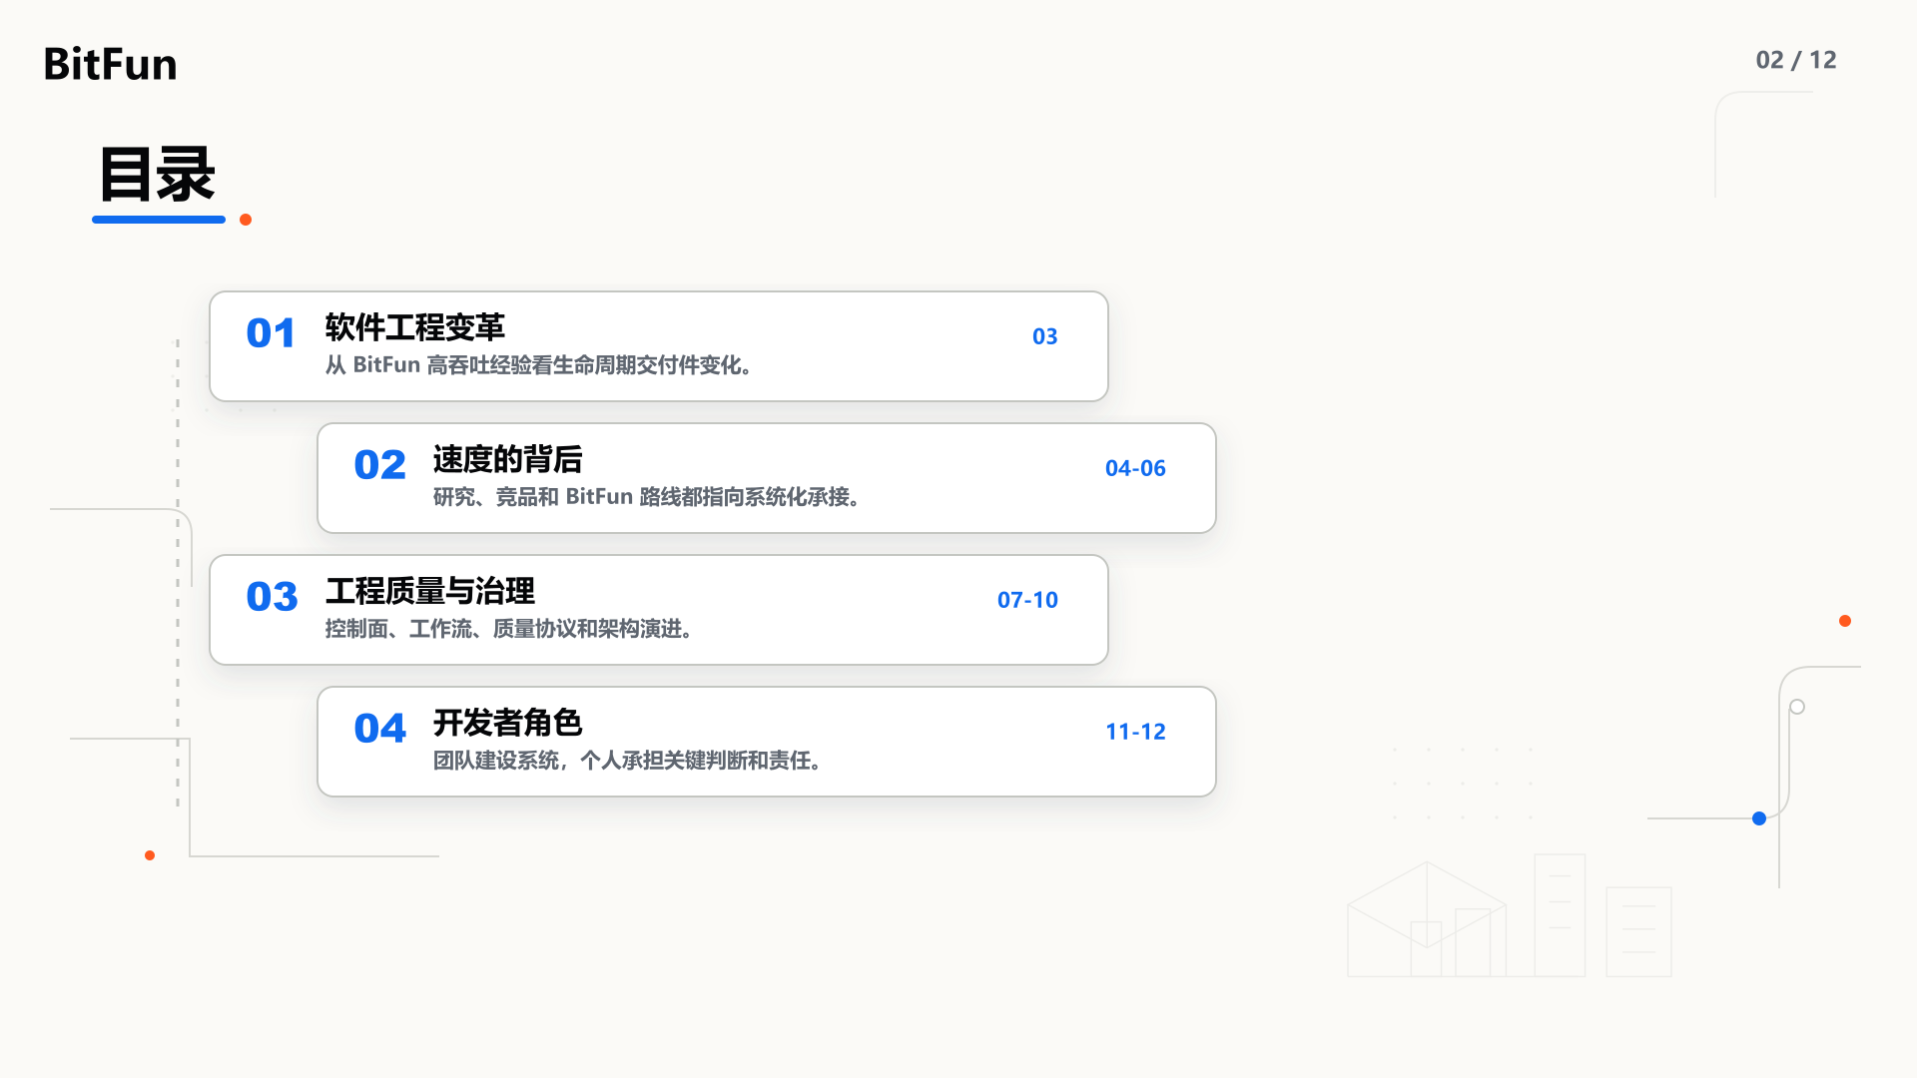
Notes:
第 2 页：目录 建议时长：约 0.7 分钟 讲述目标：用四个模块组织全篇：软件工程变革、速度的背后、工程质量与治理、开发者角色。 可选提问：AI 研发的收益，应该看代码量、局部速度，还是端到端风险可控？ 讲稿：今天分四个部分。第一，软件工程变革：用 BitFun 的高吞吐开发经验说明，AI 带来的不是单点工具变化，而是软件生命周期中交付件和判断依据的变化。第二，速度的背后：行业研究、竞品实践和 BitFun/ADE 演进方向都在提示，代码写得更快不等于项目交付指数级变快，收益必须被工程系统承接。第三，工程质量与治理：从控制面、可治理工作流、质量前置和能力演进四个角度，说明如何把概率执行收敛成可判断交付。第四，开发者角色：讨论团队和个人在这个系统里分别需要做什么，尤其是刚进入职场的同学，哪些能力会变得更关键。 转场：先从 BitFun 的实际开发经验进入。

Slide 3
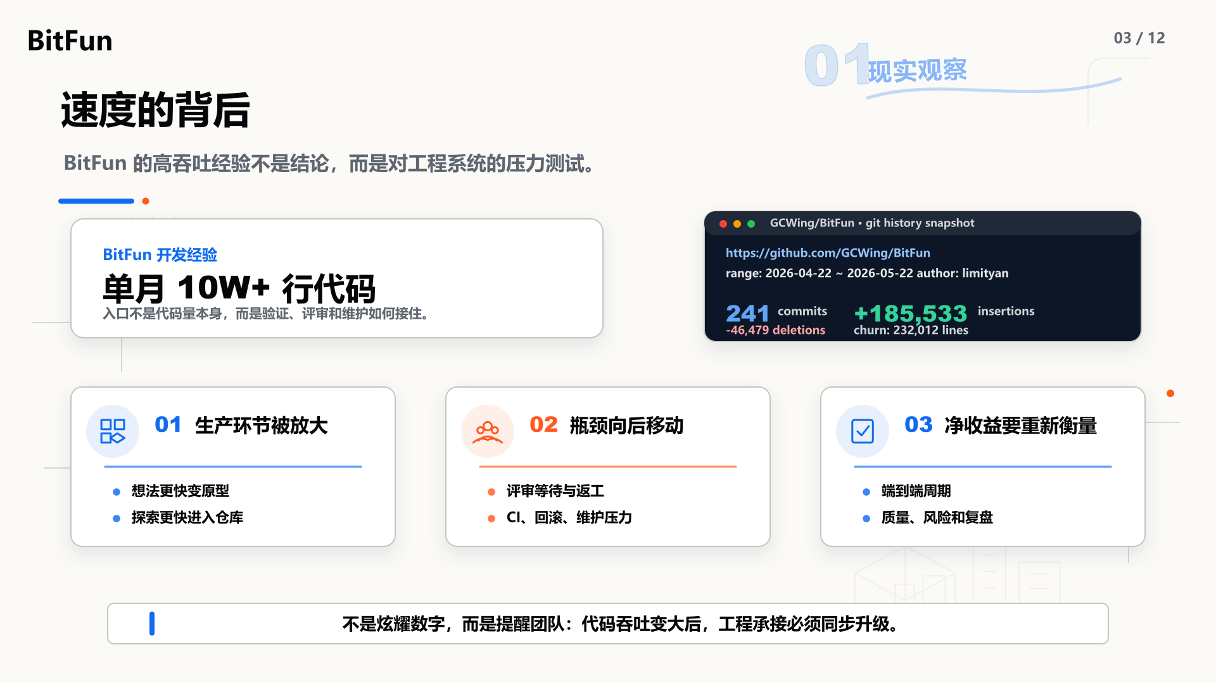
Notes:
第 3 页：速度的背后 建议时长：约 1.3 分钟 讲述目标：用 BitFun 统计把问题落到真实场景：代码增长后，净收益取决于验证、评审、返工和维护承接。 可选提问：单月 10W+ 行代码更像生产力证明，还是工程系统压力测试？ 讲稿：先看一个入口案例。在 GCWing/BitFun 仓库里，以 2026 年 4 月 22 日到 5 月 22 日为窗口，作者 limityan 在 main 分支上有 241 个提交，新增 185,533 行，删除 46,479 行。这里我只把它概括成单月 10W+ 行代码，因为数字本身不是要炫耀，而是一个工程压力测试。AI 确实让想法更快变成原型，让个人可以承担过去需要多人探索的工作；但代码更快进入仓库以后，真正的问题会转移到验证覆盖、评审等待、返工闭环和长期维护。换句话说，高吞吐不是净收益的证明，只说明生产环节已经被放大。团队真正要问的是：这些变更凭什么可以合并，证据是否足够，风险能否回滚，后续维护是否还能看懂。AI 放大的不是单个键盘速度，而是从想法到反馈的回路；如果后面的工程承接没有同步升级，速度也可能变成新的压力。 转场：这个判断不能只靠单个项目经验，接下来看看外部研究给出的信号。

Slide 4
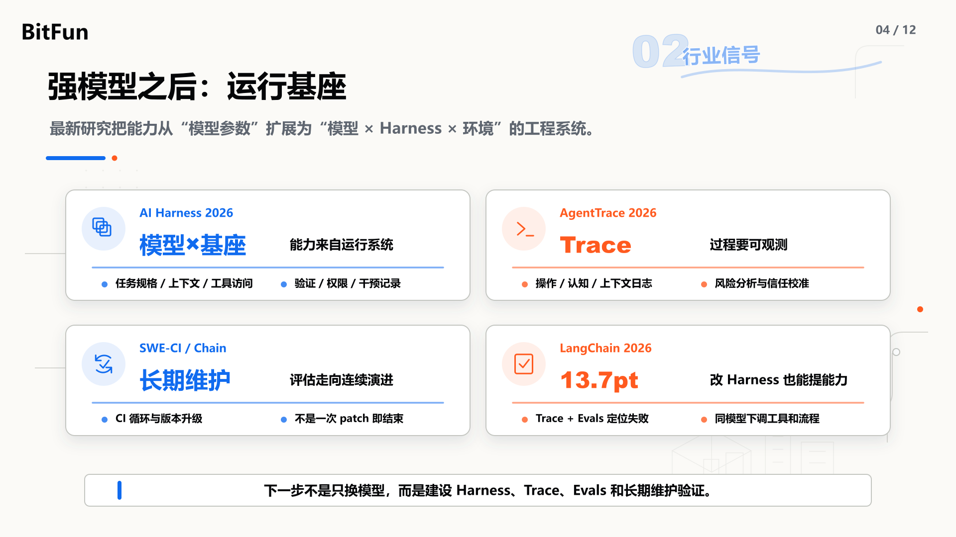
Notes:
第 4 页：强模型之后：运行基座 建议时长：约 1.6 分钟 讲述目标：用 2026 年前后的 Harness Engineering、AgentTrace、SWE-CI/SWE-Chain 和 LangChain 案例说明：强模型阶段更需要运行基座、过程追踪和长期验证。 可选提问：当模型越来越会写代码，工程系统要把哪些能力补在模型外侧？ 讲稿：这一页我想把主线重新收束清楚：模型越强，软件工程越不是退场，而是从“人怎么写代码”转向“系统怎么让 AI 的工作可验证、可追踪、可维护”。2026 年的 AI Harness Engineering 论文提出，一个软件 Agent 的工程能力不是只由模型决定，而是来自模型、Harness 和环境组成的系统；Harness 负责任务规格、上下文选择、工具访问、验证、权限、观测和人工干预记录。AgentTrace 从另一个角度补上过程可观测性，用结构化日志记录操作、认知和上下文轨迹，服务于安全、问责、风险分析和信任校准。SWE-CI 与 SWE-Chain 则把评估从一次 patch 推向 CI 循环和连续版本升级，说明真正难的是长期维护。LangChain 的案例也很典型：固定同一个模型，只改 harness、trace、evals、自验证和执行流程，就把 Terminal Bench 2.0 表现从 52.8 提到 66.5。由此才能推导后面的观点：业界工具、BitFun/ADE、质量治理和开发者角色变化，本质都在围绕这个运行基座展开。 转场：行业工具的产品形态，也在往同一个方向收敛。

Slide 5
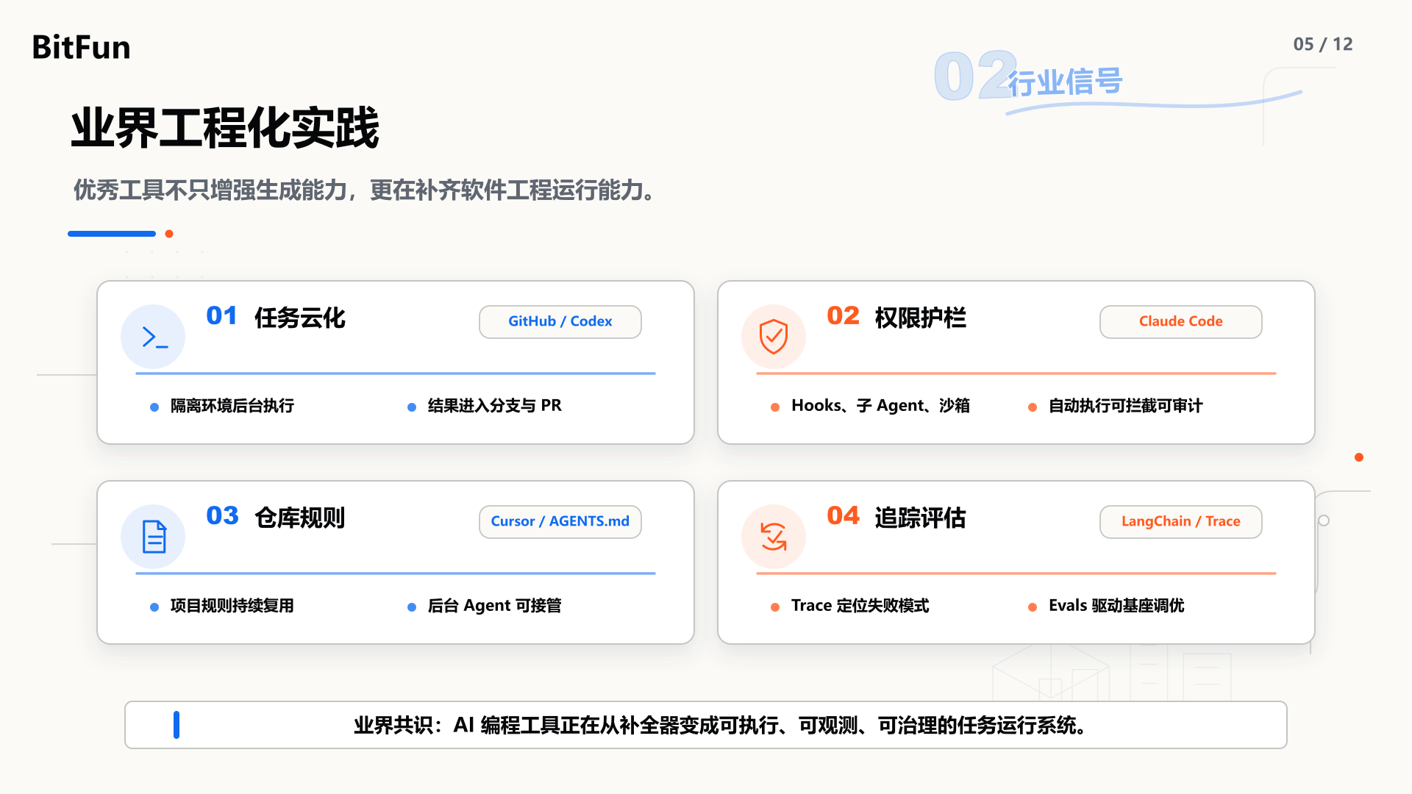
Notes:
第 5 页：业界工程化实践 建议时长：约 1.3 分钟 讲述目标：拆出业界竞品和主流工具在软件工程上的共性能力：任务云化、权限护栏、仓库规则、追踪评估。 可选提问：为什么主流工具都在从 IDE 插件走向可执行、可观测的任务系统？ 讲稿：从竞品和主流工具看，趋势已经比较清楚：优秀工具不再只比模型是否更会写代码，而是在把上一页说的运行基座产品化。GitHub Copilot cloud agent 和 OpenAI Codex cloud 把任务放进隔离环境，执行后进入分支和 PR，这是任务和环境的产品化；Claude Code 强调权限、Hooks、子 Agent 和沙箱，让自动执行可拦截、可审计，这是权限和生命周期钩子的产品化；Cursor 把仓库规则、AGENTS.md、后台 Agent 和可接管状态放进开发流程，这是上下文与团队规则的产品化；LangChain 和 AgentTrace 代表的 Trace/Evals 方向，则把失败定位、评估回归和 harness 调优变成工程循环。四个方向合起来说明：AI 编程工具正在从补全器变成任务运行系统，核心不是多一个按钮，而是把上下文、执行、权限、证据和评估组织起来。 转场：业界方向给了参照，下一页看 BitFun 如果继续演进到 IDE/ADE，应该承接哪些产品能力。

Slide 6
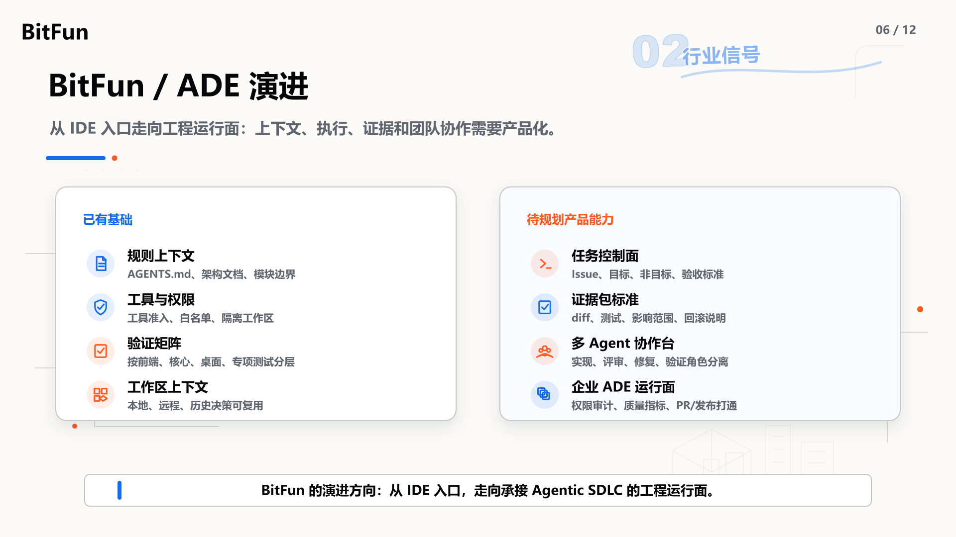
Notes:
第 6 页：BitFun / ADE 演进 建议时长：约 1.3 分钟 讲述目标：拆出 BitFun 当前已有基础和后续待规划能力，避免把竞品观察和自身路线混在一页里。 可选提问：BitFun 后续演进，应该只做更强 IDE，还是做承接 Agentic SDLC 的 ADE？ 讲稿：回到 BitFun，后续演进不应该只理解成 IDE 功能增强，而是从 IDE 入口走向 ADE 运行面。已有基础包括仓库级规则和架构文档、工具准入、权限隔离、验证矩阵，以及本地和远程工作空间的上下文组织。待规划方向可以更产品化：第一，任务控制面，把 Issue、目标、非目标、验收标准和风险边界作为 Agent 执行入口。第二，证据包标准，把 diff、测试、日志、影响范围和回滚说明沉淀成评审材料。第三，多 Agent 协作台，让实现、评审、修复、验证这些角色分离，但结果进入同一条工程流。第四，企业级 ADE 能力，把模型选择、权限审计、团队规则、质量指标和 PR/发布流程打通。这样 BitFun 的定位就不是“更会调用模型的 IDE”，而是“让 AI 能进入软件工程循环的运行面”。 转场：有了产品演进方向，再看 BitFun 现有机制如何构成工程控制面。

Slide 7
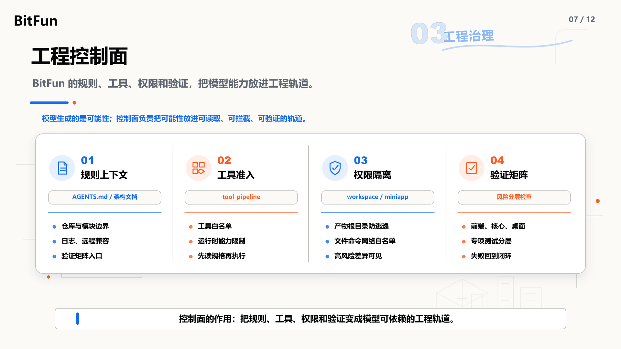
Notes:
第 7 页：工程控制面 建议时长：约 1.4 分钟 讲述目标：把 BitFun 本地机制映射到可控执行：规则上下文、工具准入、权限隔离、验证矩阵。 可选提问：同样的模型，为什么放进不同工程系统里，可靠性会差很多？ 讲稿：回到 BitFun，会看到控制面不是抽象概念。第一，规则上下文：AGENTS.md、模块规则、架构文档和验证矩阵，先告诉 AI 什么能改、什么边界需要确认。第二，工具准入：tool_pipeline 这类机制决定哪些工具可用、何时要读取工具规格、哪些能力需要限制。第三，权限隔离：workspace paths、miniapp 权限和主机能力白名单，把文件、命令、网络等影响面限制在可控范围内。第四，验证矩阵：前端、核心逻辑、桌面集成、深度评审等不同风险路径，对应不同的最小验证。控制面的价值不是让人追踪每个提示词，而是把团队真正关心的输入、边界、执行、证据和放行规则结构化，让模型差异和过程波动被工程系统收敛。 转场：控制面解决的是基础约束，下一页把它落到一条从任务到 PR 的可治理工作流。

Slide 8
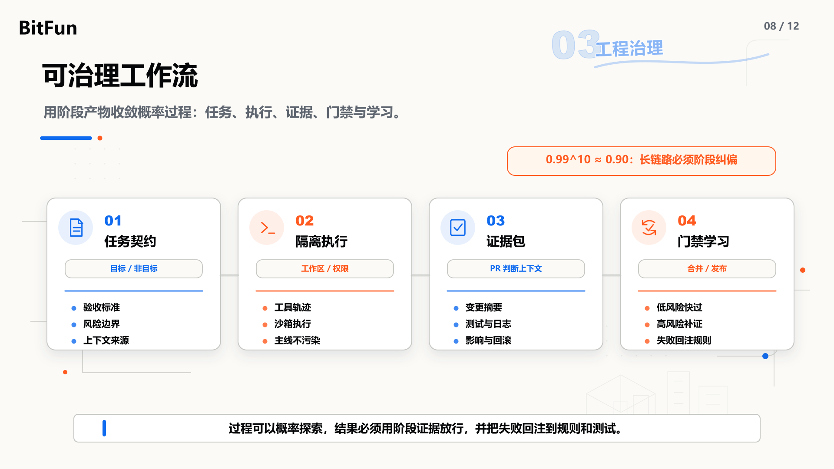
Notes:
第 8 页：可治理工作流 建议时长：约 1.6 分钟 讲述目标：合并原来的治理模型与评审工作流，用一页讲清概率性执行如何被阶段产物收敛。 可选提问：如果每一步都有 99% 正确率，团队靠什么避免长链路错误被放大？ 讲稿：控制面之后，需要一条可治理工作流，把概率性的 Agent 执行收敛成团队能判断的阶段产物。这里不再分开讲抽象模型和流程，而是合在一起看四个转换点。第一，任务契约：目标、非目标、验收标准、风险边界和上下文来源先说清楚，让 Agent 的探索有边界。第二，隔离执行：在工作区、权限和工具轨迹受控的环境里运行，允许探索，但不污染主线。第三，证据包：把变更摘要、测试结果、关键日志、影响范围、未决风险和回滚路径放到一起，让评审不再从最终 diff 倒推上下文。第四，门禁与学习：低风险变更快速通过，高风险变更补齐证据后再进入 PR、合并或发布；失败案例回到规则、测试和上下文里。核心不是让过程完全确定，而是用阶段证据不断纠偏，避免 0.99 的多轮串联变成系统性风险。 转场：当工作流可治理以后，质量要求要进一步前置到任务和生成阶段。

Slide 9
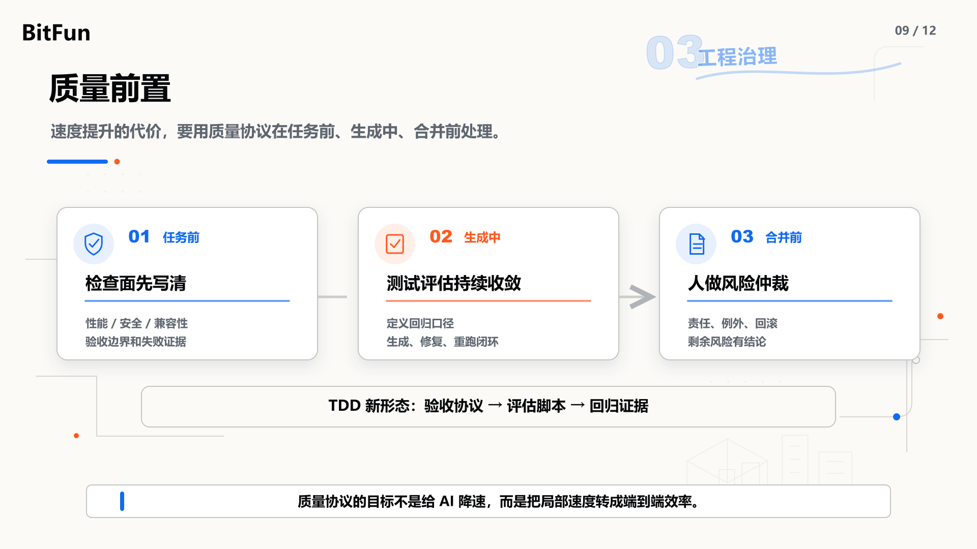
Notes:
第 9 页：质量前置 建议时长：约 1.4 分钟 讲述目标：把速度代价处理为可执行质量协议，而不是重复讲质量概念。 可选提问：代码更快进入仓库后，哪些质量要求必须提前进入任务定义？ 讲稿：工作流解决的是变更如何进入评审，质量前置解决的是评审之前要把什么问题提前定义清楚。速度提升的代价，不能只靠最后一个评审者兜底。更可执行的做法是把质量协议前置到三个时间点。任务前，先写清检查面：性能、安全、兼容性、可观测、验收边界，以及哪些失败不能接受。生成中，先定义失败证据和回归口径，再让 Agent 实现、修复、重跑，而不是把最终 diff 一次性扔给人。合并前，人做风险仲裁，重点看质量例外能否接受、回滚责任是否明确、剩余风险是否记录。这里可以结合 TDD 的新形态：测试不只是开发者手写用例，也可以变成 Agent 执行前的验收协议、生成中的评估脚本和合并前的回归证据。质量协议的目标不是给 AI 降速，而是把局部速度转成端到端效率。 转场：日常质量协议之外，BitFun 自身演进还要处理能力迁移和架构稳定性。

Slide 10
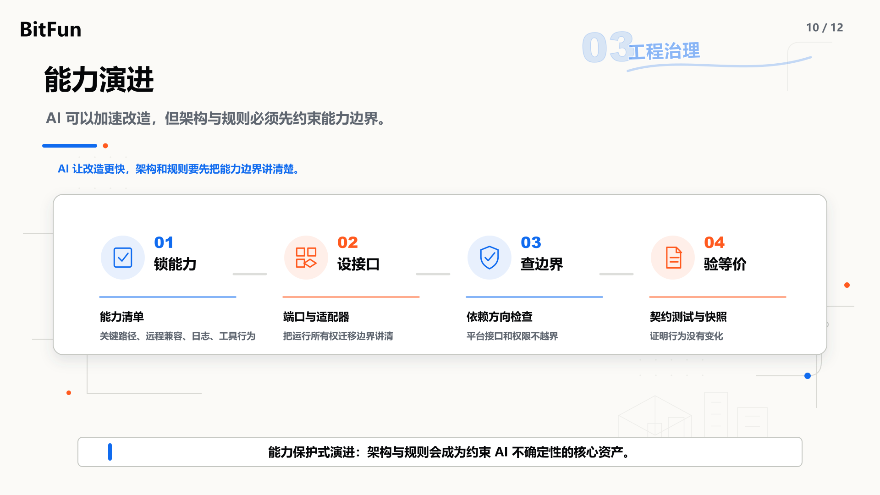
Notes:
第 10 页：能力演进 建议时长：约 1.3 分钟 讲述目标：把 BitFun/ADE 的前瞻判断落到能力保护式演进：先锁能力，再迁边界。 可选提问：当 AI 让重构更快，团队如何避免把产品能力和平台边界拆散？ 讲稿：BitFun 后续从 IDE 走向更完整的 ADE，会遇到更典型的大工程问题：能力越来越多，Agent 参与越来越深，架构边界反而更重要。AI 可以加速拆模块、迁移所有权、补适配器，但越是提速，越要先锁能力，再迁边界。第一，锁能力：把产品能力、远程兼容、日志、工具行为和关键路径列成可验证清单。第二，设接口：用端口、适配器和提供者讲清运行所有权迁移边界，不把 DTO 抽取误认为 owner 迁移。第三，查边界：用依赖方向、平台接口、权限边界和远程场景检查越界。第四，验等价：用契约测试、快照和端到端路径证明行为没变。这里的前瞻判断是：在 AI 时代，架构不但不会弱化，反而会成为约束 AI 不确定性的核心资产。 转场：最后回到人和团队：在这个新系统里，开发者角色会怎样变化。

Slide 11
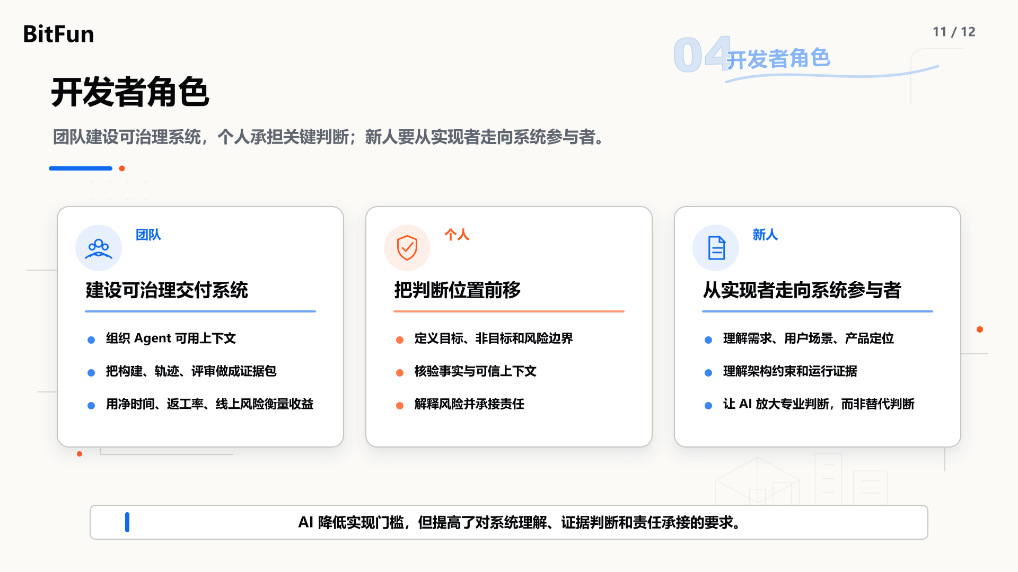
Notes:
第 11 页：开发者角色 建议时长：约 1.7 分钟 讲述目标：从团队、个人和新人三个角度说明角色变化，并给出技术成长方向。 可选提问：AI 参与每个阶段后，哪些能力应该由系统承接，哪些判断必须由人承担？ 讲稿：最后看开发者角色。团队层面，未来的重点不是追求全自动，而是建设可治理交付系统：把需求、架构、日志、测试和历史决策组织成 Agent 可用的上下文；把测试、CI、执行轨迹、代码评审和风险说明变成证据包；用净时间、返工率、评审压力和线上风险判断真实收益。个人层面，变化不是远离代码，而是判断位置前移：开发者要会定义问题，说明目标、非目标和风险边界；要会核验事实，判断上下文是否可信；要会解释风险，判断什么可以自动推进、什么需要补证据；还要能承接责任，出问题能回滚、复盘和沉淀。对刚进入职场的同学，技术成长方向会更宽：不仅要写代码，还要理解需求、用户场景、产品定位、架构约束和运行证据。AI 会降低实现门槛，但会提高对系统理解和工程判断的要求。 转场：最后用三条结论收束，并进入交流。

Slide 12
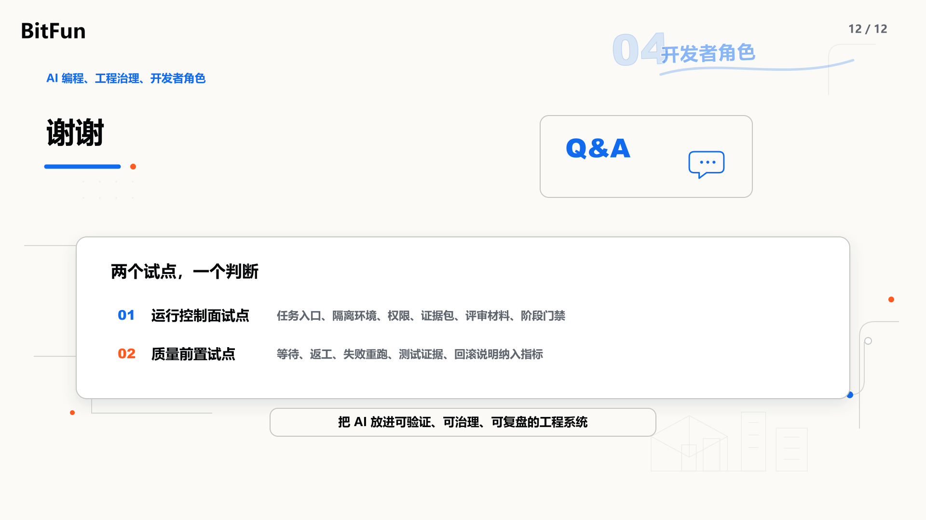
Notes:
第 12 页：谢谢 建议时长：约 0.9 分钟 讲述目标：用两个可执行试点和一个前瞻判断收束。 可选提问：AI 研发正收益最应该先落在哪条工作流、哪组质量指标上？ 讲稿：最后收束成两件可以落地的事情和一个判断。第一，可以先选一条高频流程，做运行控制面试点，把任务入口、隔离环境、权限、证据包、评审材料和阶段门禁串起来。第二，可以做质量前置试点，把等待、返工、失败重跑、测试证据和回滚说明纳入质量指标，而不是只看代码量。第三个判断是：未来优秀的软件工程师，不是单纯更快写代码的人，而是能把 AI 放进可验证、可治理、可复盘工程系统的人。谢谢大家。 转场：进入交流。

